Slide 1
MATERI KULIAH
STRUKTUR BETON
Agung Kristiawan, S.T., M.T.

Slide 2
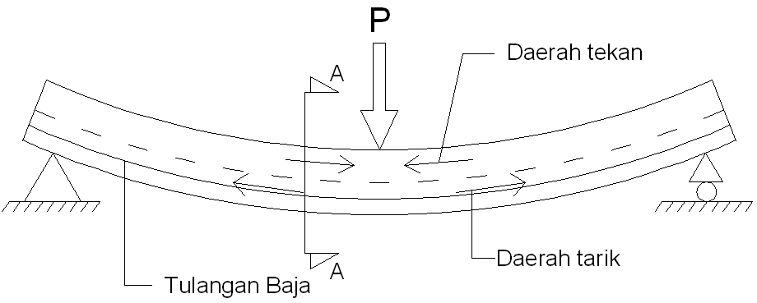
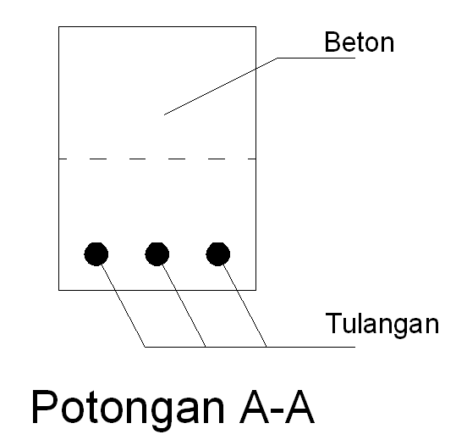
PENGERTIAN BETON BERTULANG
Beton polos (Kuat tekan tinggi)
Tulangan Baja (Kuat tarik tinggi)
Penempatan tulangan pada daerah tarik

Slide 3
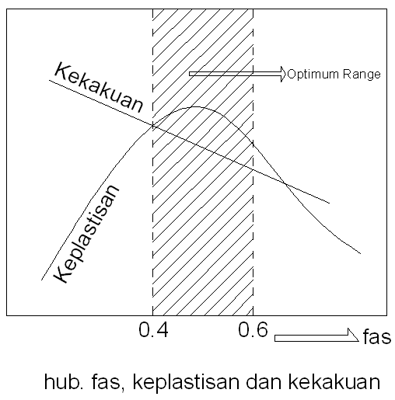
Penyusun / Adukan beton
Semen (PC)
Pasir
Kerikil
Air
Dicampur:
Dengan cara tertentu
Selang waktu tertentu
ADUKAN BETON
Harus kental (plastis) fas (faktor air semen)
Jika mengeras harus menjadi padat, keras, kedap air

Slide 4
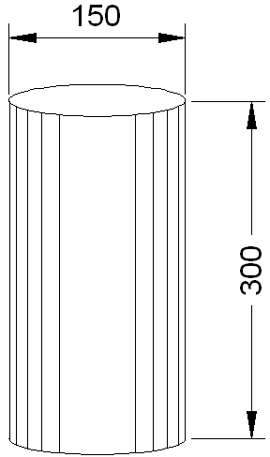
Karakteristik Beton
Kuat Tekan Beton
Benda uji
Standar ASTM, C172
Jika benda uji kubus dengan sisi 150 mm, maka harus digunakan konversi kuat tekan (fc’) sbb :
fc’ = {0,76 + 0,2Log(fc’k/15)}fc’k
fc’k = kuat tekan rancang dengan kubus 150 mm
Konversi menurut PBI 71 = 0.83

Slide 5
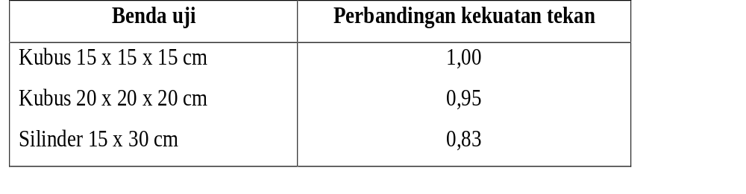
Tabel : Perbandingan Kekuatan Tekan Beton Berbagai Benda Uji
Tabel : Perbandingan Kekuatan Tekan Beton Berbagai Benda Uji

Slide 6
2. Hubungannya dengan umur
fc’ = fc’i /fi
fc’i = kuat tekan umur i hari
fi = fakor umur pada i hari
3. Analisis Pengujian
Kuat tekan rancang (fc’) ditentukan berdasarkan :
a. Benda uji < 15 buah → fc’ = fcr -12
b. Benda uji ≥ 15 buah → 1. fc’ = fcr – 1,64 Sr
2. fc’ = fcr – 2,64 Sr + 4
i (hari) | 3 | 7 | 14 | 21 | 28
fi | 0.46 | 0.70 | 0.88 | 0.96 | 1.00
Jumlah b. uji | f
15 20 25 ≥ 30 | 1.16 1.08 1.03 1.00
Sr = s x f
Interpolasi linier
s = Standar deviasi
f = Faktor koreksi

Slide 7
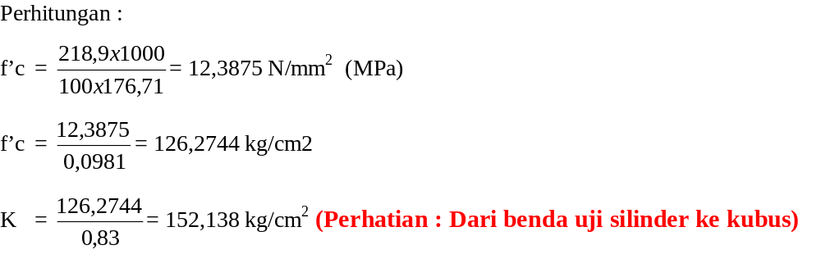
Contoh Perhitungan
K = 300 kg/cm2
Dirubah menjadi fc’= K x 0,83
K = fc/0,83.

Slide 8
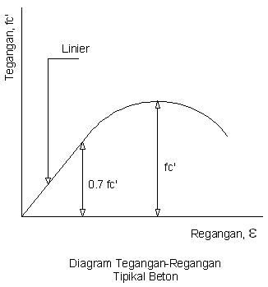
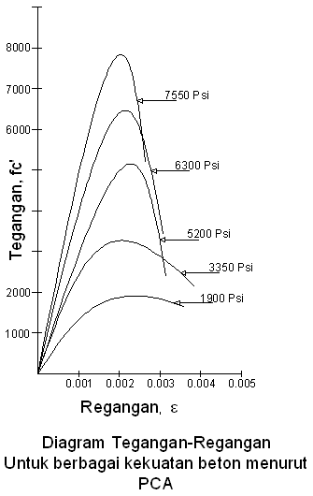
1 Psi = 0.00689 MPa
1 MPa = 1 N/mm2
Sampai 40% fc’ linier
Sampai 70% fc’ kehilangan
kekakuannya (lengkung)
Makin rendah fc’ makin tinggi ε
Makin tinggi fc’ makin panjang bagian linier

Slide 9
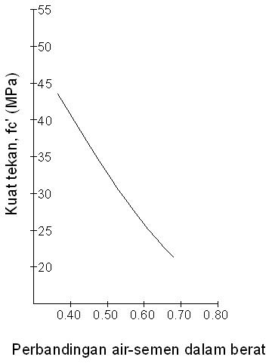
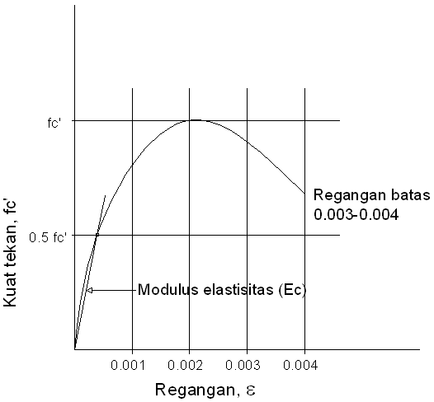

Makin besar fas, makin kecil fc’
Makin kecil fas, makin besar fc’
(workability)

Slide 10

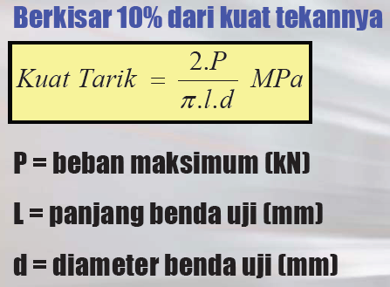
Kuat Tarik Beton

Slide 11
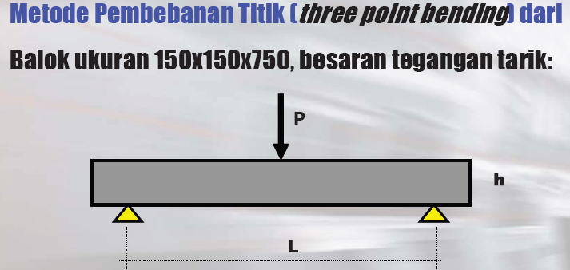
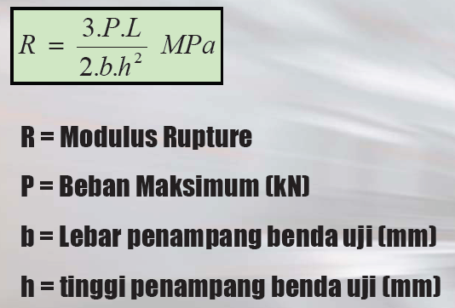

Slide 12

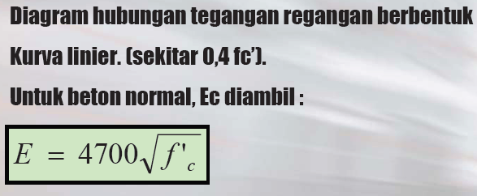

Slide 13
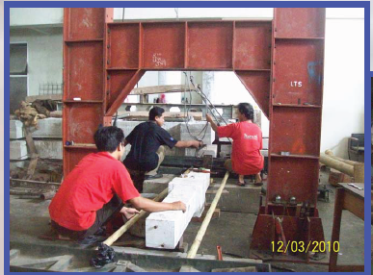
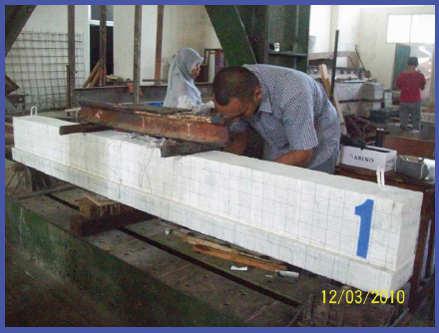

Slide 14
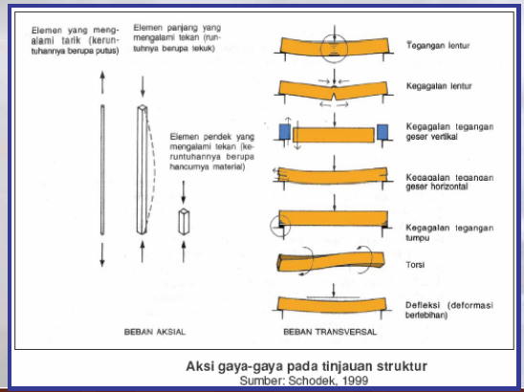

Slide 15

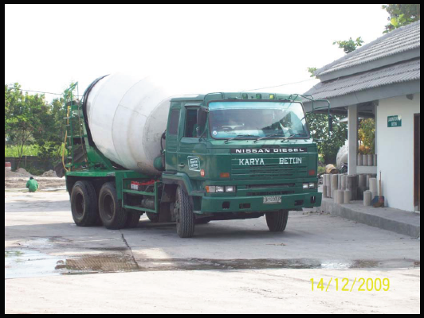

Slide 16

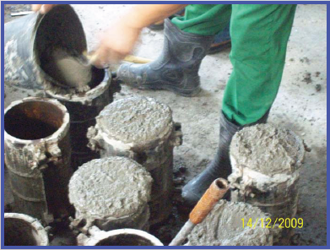
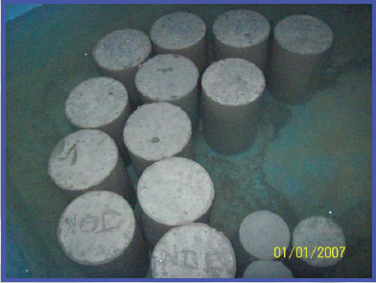

Slide 17
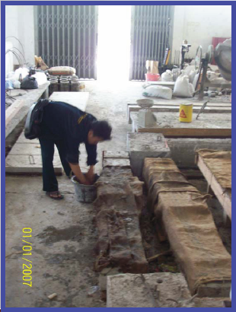
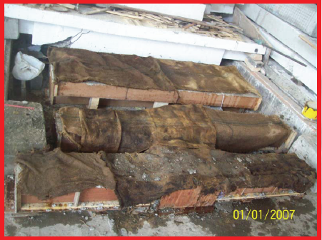
Proses Curing / Perawatan Beton

Slide 18
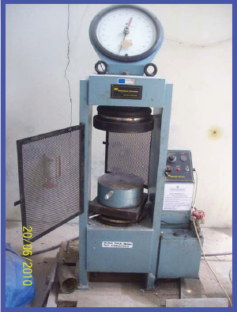
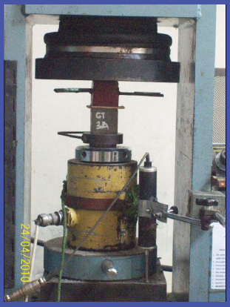

Slide 19
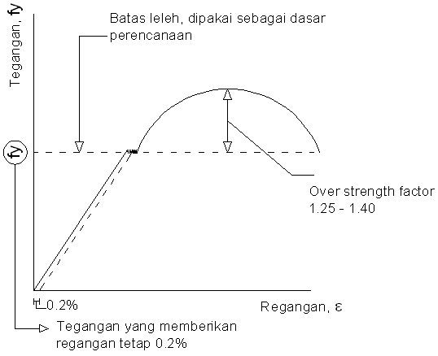
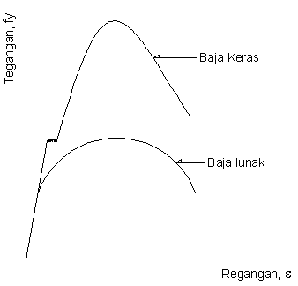
BAJA TULANGAN
Catatan :
Untuk beton non prategang fy ≤ 550 MPa
Untuk tul. Geser fy ≤ 400 MPa
Es baja = 200.000 MPa
Makin besar fy, makin kecil ε → Baja keras → bersifat getas
MAkin kecil fy, makin besar ε → Baja lunak → bersifat liat (daktail)

Slide 20
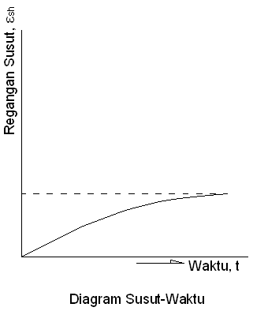
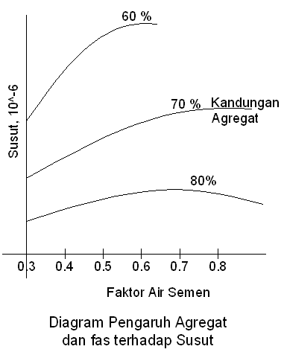
SUSUT
Berkurangnya volume beton karena kehilangan uap air
Ada 2 Jenis susut : Susut plastis
Susut pengeringan
Faktor Penyebab :
Kandungan Agregat
Faktor air semen(fas)
Ukuran elemen beton
Kondisi Lingkungan
Penulangan
Bahan tambah
Jenis semen

Slide 21
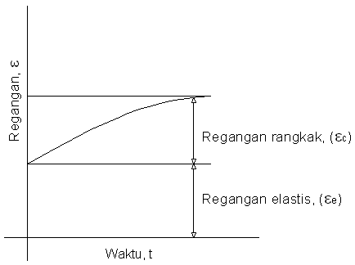
RANGKAK
Pertambahan regangan terhadap waktu akibat adanya beban yang bekerja
Deformasi awal akibat beban disebut regangan elastis, regangan tambahan
Akibat beban yang sama disebut regangan rangkak
Regangan total = regangan elastis (εe) + rangkak (εc) + susut (εsh)
Efek rangkak dan susut :
Menambah defleksi pada balok
dan pelat

Slide 22
MUTU BETON DAN BAJA TULANGAN
Kuat tekan beton
Mutu beton | fc’(MPa) | fc’(kg/cm²)
15 20 25 30 35 | 15 20 25 30 35 | 150 200 250 300 350
Tegangan leleh baja
Mutu Baja | fy (MPa) | fy (kg/cm²)
240 320 400 | 240 320 400 | 2400 3200 4000
fc’ = kuat tekan beton yang disyaratkan
fy = teg. Leleh tulangan yang disyaratkan

Slide 23
METODE PERENCANAAN
Metode tegangan kerja/tegangan izin/desain garis lurus/wsd(1900-1960)
σ ≤ σ
σ =Tegangan yang timbul yang dihitung secara elastis
σ =Tegangan yang diijinkan, sebagai prosentase dari fc’ beton dan
fy baja tulangan
Metode kekuatan-ultimit (>1960) → desain kekuatan
Kekuatan yang ada (tersedia) > kekuatan yang diperlukan untuk memikul
beban berfaktor
Catatan :
Kekuatan yang ada dihitung berdasarkan aturan dan pemisalan atas
Perilaku yang ditetapkan menurut peraturan
2. Kekuatan yang diperlukan ditetapkan dengan jalan menganalisis struktur
terhadap beban berfaktor

Slide 24
Tabel 1. Faktor beban (SNI 03-2847-2002(Hal 59))
No | Kombinasi beban | Faktor beban (U)
1 | D | 1,4D
2 | D, L | 1,2D + 1,6L+0,5 (A atau R)
3 | D, L, W | 1,2D + 1,0L ±1,6W+0,5(A/R)
4 | D, W | 0,9D ± 1,6W
5 | D, L, E | 1,2D + 1,0L ± E
6 | D, E | 0,9(D + E)
7 | D, L, H | 1,2D + 1,6L+0,5 (A atau R)+1,6H
8 | D, F | 1,4 (D + F)
Keterangan :
D = Beban mati Lr = Beban hidup tereduksi
L = Beban hidup E = Beban gempa
H = Beban tekanan tanah F = Fluida
A = Beban atap R = Air hujan

Slide 25
Tabel 2. Faktor reduksi kekuatan (SNI 03-2847-2002 (Hal 61-62))
No | Kondisi Gaya | Faktor Reduksi (Ø)
1 | Lentur, tanpa beban aksial | 0,80
2 | Aksial tarik dan aksial tarik dengan lentur | 0,80
3 | Aksial tekan dan aksial tekan dengan lentur :
 | - Komponen struktur dengan tulangan spiral | 0,70
 | - Komponen struktur lainnya | 0,65
4 | Geser dan Torsi | 0,75
5 | Geser pada komponen struktur penahan gempa | 0,55
6 | Geser pada hubungan balok kolom pd balok perangkai | 0,80
7 | Tumpuan beton kecuali daerah pengangkuran pasca tarik | 0,65
8 | Daerah pengangkuran pasca tarik | 0,85
9 | Lentur tanpa beban aksial pd struktur pratarik | 0,75
10 | Lentur, tekan, geser dan tumpu pada beton polos struktural | 0,55

Slide 26
Tujuan pemberian faktor reduksi
Memperhitungkan ketidakpastian kekuatan bahan
Aproksimasi dalam analisis
Variasi ukuran penampang beton dan penempatan tulangan yang tidak pas
Timbulnya masalah dalam pekerjaan lapangan

Slide 27
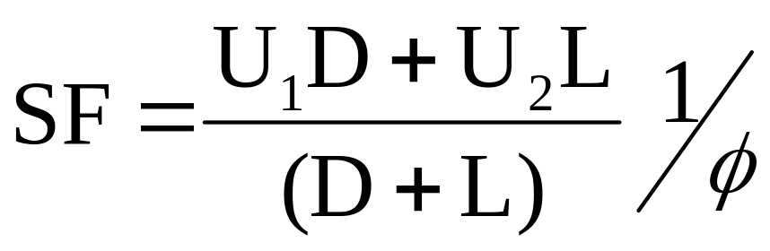
Provisi Keamanan
Faktor beban : memperhitungkan kemungkinan terjadinya pelampauan beban dalam
struktur. (U)
Faktor reduksi kekuatan : memperhitungkan kemungkinan kurangnya mutu bahan
dilapangan. (Φ)
Dengan memperhatikan faktor beban dan faktor reduksi kekuatan, besarnya
Keamanan struktur (safety factor) dinyatakan sebagai berikut :

Slide 28
Pengertian
Perbandingan tulangan seimbang (balanced steel ratio)
Yaitu : balok yang tulangan tariknya secara teoritis akan mulai meleleh pada saat beton tekannya mencapai regangan ultimit pada tingkat beban yang sama
Balok underreinforced
Yaitu : jika balok mempunyai lebih sedikit tulangan yang diperlukan dari kondisi seimbang
Balok overreinforced
Yaitu : jika balok mempunyai sedikit lebih banyak tulangan dari konsisi seimbang

Slide 29
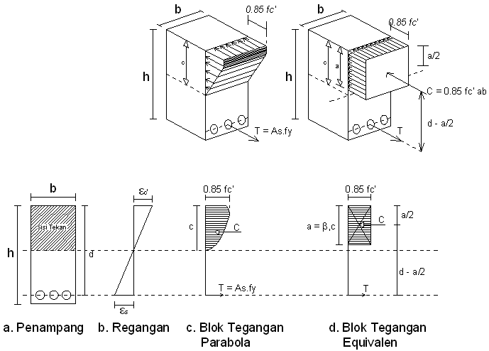
d’

Slide 30
BALOK PERSEGI TULANGAN TUNGGAL
Gaya C= gaya T
0,85. fc.a.b = As. fy
a= As. fy / (0,85.fc.b)
Dari Gambar tersebut dapat ditulis:
C = 0,85 fc’a b C = T
T = As fy a = As fy/(0,85fc’b)
Mn = T (d- (a/2)) Atau Mn = C (d- (a/2))
= As fy (d- (a/2)) = 0,85 fc’ab (d-(a/2))
a = β₁c
β₁ = 0,85 ,untuk fc’ ≤ 30 MPa
β₁ = 0.85 – ((fc’ – 30)/7)0.05 ,untuk fc’ >30 MPa
β₁ = 0.65 (minimum)

Slide 31
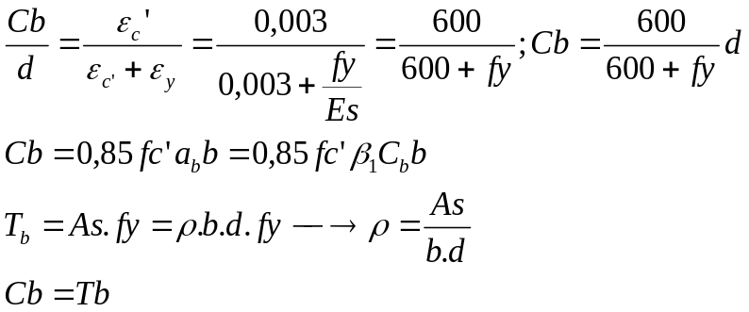
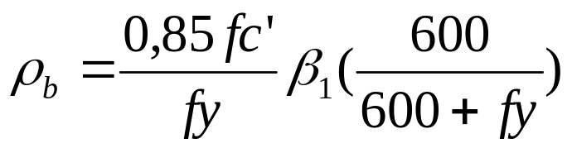
KEADAAN REGANGAN BERIMBANG
ε’c = 0,003
εC’ = 0,003
Es = 200.000 MPa
0,85 fc’
Cb
Cb
NA
under reinf.
d - Cb
balanced
over reinf.
Tb
< εy
εs = εy
εs > εy
Bila ρ < ρb maka tulangan lemah (under reinf)
Bila ρ > ρb maka tulangan kuat (over reinf)
ρ min = 1,4 / fy ; ρ max < 0,75 ρb
saran 0,5 ρb
Dan dg memasukan harga Cb, maka :
Ρmin < ρ <ρ max

Slide 32

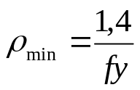
Mulai
Diberikan : b, d, As, fc’, fy’, Es = 200.000 MPa
As terlalu kecil
tdk
ρ > ρmin
ya
β₁= 0,85 ,untuk fc’ ≤ 30 MPa
β₁= 0.85 – ((fc’ – 30)/7)0.05 ,untuk fc’ >30 MPa
β₁= 0.65 (minimum)
A

Slide 33
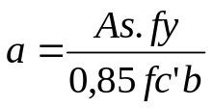
A
tdk
ρ < 0,75 ρb
ya
Mu = Momen yang ditimbulkan dari beban yang bekerja pada beton bertulang
Penampang diperbesar
Mn >= Mu
b= 20 cm
Mn = As.Fy ( d – a /2 )
Mn > Mu / Ø
h= 40 cm
Mn = Momen nominal yang mampu ditahan oleh beton bertulang
Selesai
3 Φ 12
Gambar 3.3 Bagan Alir Analisis Balok Persegi Bertulang Tunggal
fy = 240 Mpa
fc = 30 MPa

Slide 34
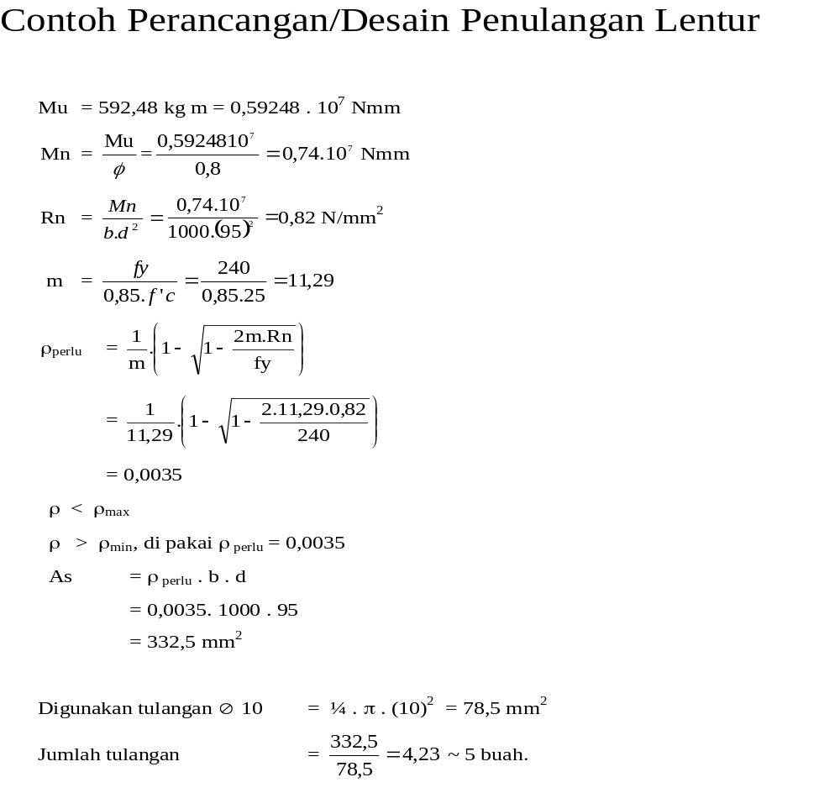

Slide 35
BALOK DENGAN TULANGAN RANGKAP
εc’=0,003
0,85 fc’
d’
a/2
Ts’
As’
εs’
c
As’
h
c – d’
d – d ‘
d – a/2
As
As1
As2
Ts2
b
εs
b
Ts1 = As1 fy
Z1 = d – a/2
Ts2 = As2 fy
Z2 = d – d’
As1 = As - As’
Asumsi 1 : tulangan tekan As’ leleh
Mn = Mn1 + Mn2
Mn1 = (As-As’)fy (d-a/2) → Cc = Ts1 → 0,85.f’c.b.a = As1.fy
dimana a = (As-As’)fy / (0,85fc’b) → a = ( As1.fy)/(0,85f’c.b)
Mn2 = As’ fy (d-d’)
Mn = (As-As’) fy (d-a/2) + As’ fy (d-d’) atau
Mn = As1 fy (d-a/2) + As2 fy (d-d’)
Mu < Ø Mn

Slide 36
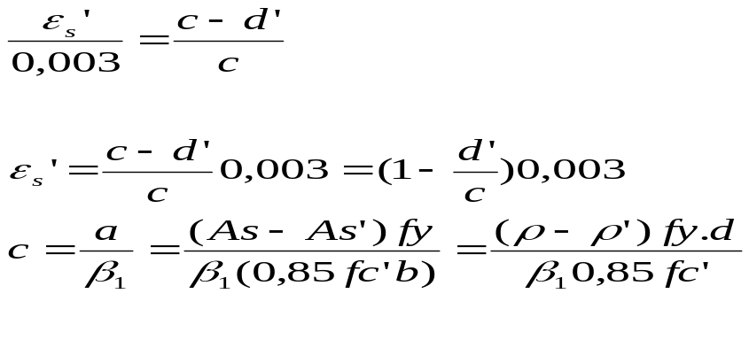
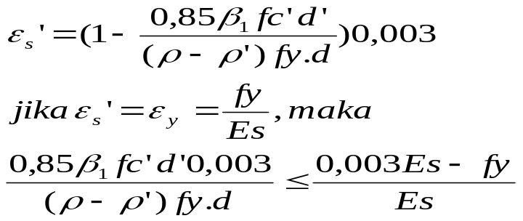
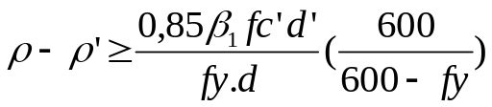
CEK TULANGAN TEKAN MELELEH
εc’ = 0,003
εs’
d’
c
c - d’
d - c
εs
Agar leleh εs’ ≥ εy
Sehingga jika tulangan tekan meleleh

Slide 37
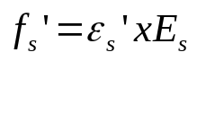
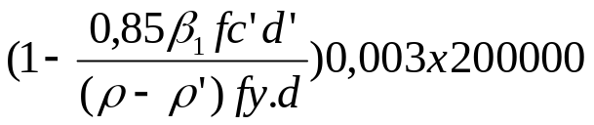
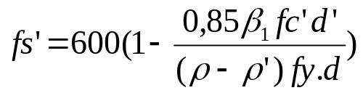

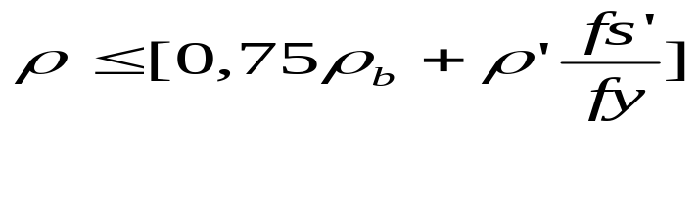
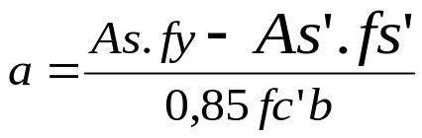
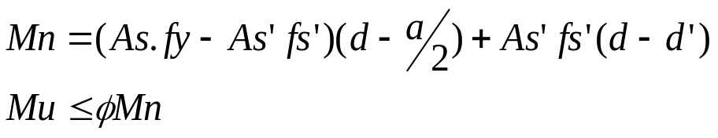
BILA TULANGAN TEKAN TIDAK MELELEH
=
< fy
Penulangan dalam keadaan berimbang
ρb = ρb + ρ’
ρb = angka penulangan untuk balok
bertulangan tunggal dg luas As’
Syarat daktilitas
Bila tulangan tekan As’ belum meleleh

Slide 38
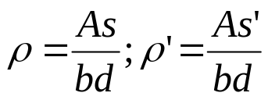

MULAI
Data : b, d, d’, As, As’, fc’,fy
TIDAK
YA
As terlalu kecil
TIDAK
YA
A
B

Slide 39
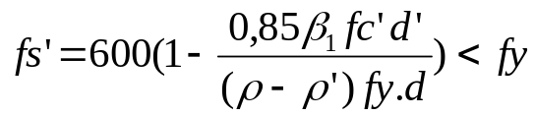
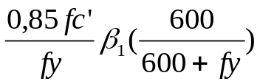
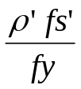
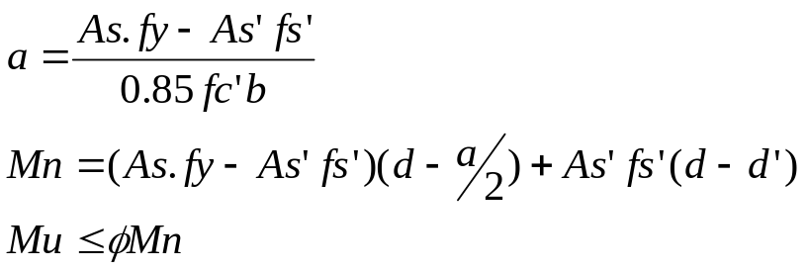
A
B
Tulangan tekan leleh
fs’= fy’
ρb’=
Perbesar ukuran
TIDAK
YA
ρb ≤ 0,75 ρb +
SELESAI

Slide 40


MULAI
Data : b, d, d’, Mu, Ø, fc’,fy
ρ = 0,75 ρb
A

Slide 41



A
(Tulangan tunggal)
YA
ρ ≤ ρ
TIDAK
(Tulangan rangkap)
YA
TIDAK
1
pilih tulangan
SELESAI

Slide 42



1
Tentukan agar As’ leleh
SELESAI

